Slide 1
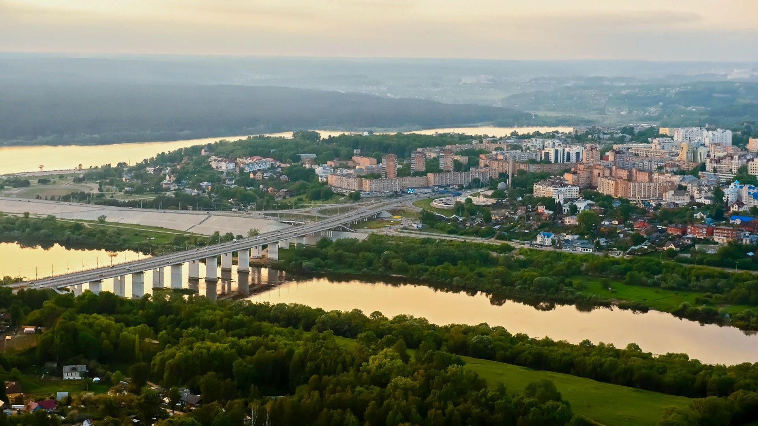
Министерство внутренней политики и массовых коммуникаций Калужской области
Тенденции и перспективы развития некоммерческого сектора Калужской области

Slide 2
Семинар проводится в целях совершенствования деятельности органов местного самоуправления по поддержке некоммерческих организаций, предусмотренной Федеральным законом от 12 января 1996 г. № 7-ФЗ «О некоммерческих организациях» на муниципальном уровне.

Slide 3
ДИНАМИКА НКО КАЛУЖСКОЙ ОБЛАСТИ
ДИНАМИКА НКО
2011 год - 1656
2014 год - 1745
2016 год - 1668
2017 год - 1713
2018 год - 1674
2019 год - 1602
Notes:
2011 год - 1656
2014 год - 1745
2016 год – 1668
2017 год – 1713
2018 год - 1674

Slide 4
ОРГАНИЗАЦИОННО - ПРАВОВЫЕ ФОРМЫ
(по состоянию на июль 2019 год)
Религиозные
организации 272
АНО173
Некоммерческие
партнерства 124
Общественные
организации 443
Третий сектор Калужской области представлен НКО с более 20
организационно-правовыми формами деятельности
Notes:
Автономные некоммерческие организации 162
Адвокатская палата 1
Ассоциация крестьянских (фермерских) хозяйств 2
Коллегии адвокатов 17
Некоммерческие фонды 126
Некоммерческие партнерства 138
Нотариальная палата 1
Объединения работодателей 3
Объединения (союз, ассоциация) юридических лиц 60
Территориальное общественное самоуправление 1
Учреждения 107
Национально-культурная автономия 7
Общественно-государственное общественное объединение 3
Общественные движения 11
Общественная организация 435
Общественные учреждения 16
Общественные фонды 9
Органы общественной самодеятельности 3
Политические партии 43
Профессиональный союз 244
Союз (ассоциация) общественных объединений 1
Казачьи объединения 21
Религиозные организации 263

Slide 5
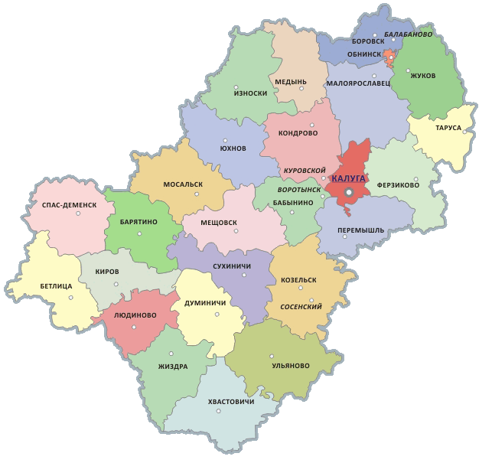
Полномочия муниципальных районов/городских округов
Федеральный закон «Об общих принципах организации местного самоуправления в Российской Федерации»
от 6 октября 2003 г. № 131-ФЗ
Федеральный закон «О некоммерческих организациях»
от 12 января 1996 г. № 7-ФЗ
Notes:
Полномочия муниципальных образований определены
1. Федеральным законом от 6 октября 2003 г. № 131-ФЗ «Об общих принципах организации местного самоуправления в Российской Федерации» - оказание поддержки некоммерческим организациям отнесено к вопросам местного значения:
городского, сельского поселения - оказание поддержки в пределах полномочий, установленных статьями 31.1 и 31.3 Федерального закона от 12 января 1996 г. № 7-
1. ФЗ «О некоммерческих организациях» (п.34 статьи 14 131-ФЗ);
муниципального района - оказание поддержки социально ориентированным некоммерческим организациям, благотворительной деятельности и добровольчеству (п.25 статьи 15).

Slide 6
Количество некоммерческих организаций, зарегистрированных на территории муниципальных районов Калужской области

Slide 7
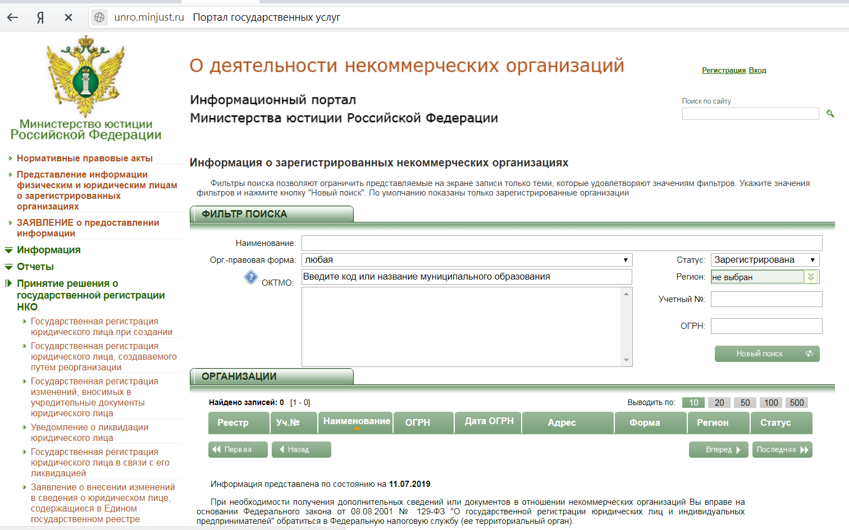
unro.minjust.ru

Slide 8
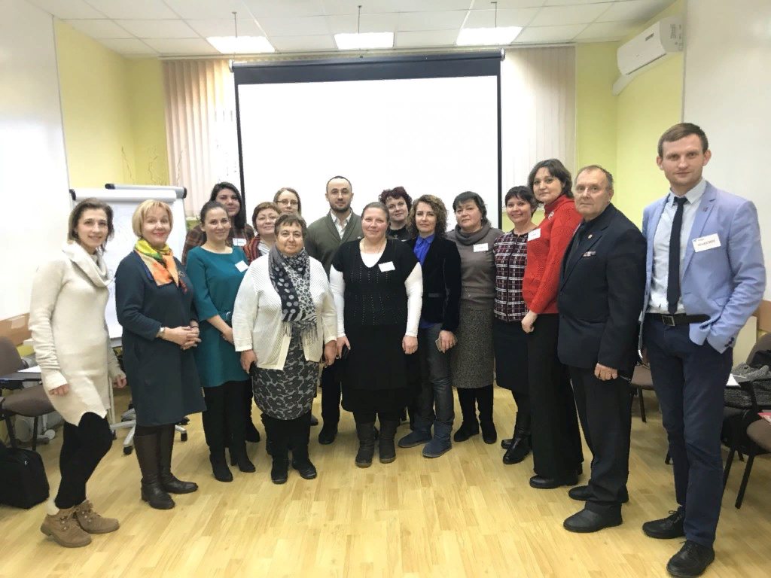
Семинар для НКО Калужской области по социальному проектированию
10 февраля 2018 год
Notes:
10 февраля 2018 года состоялся открытый семинар для НКО Калужской области по социальному проектированию и подготовке заявок на гранты Президента РФ.
Мероприятие проводилось с целью методической поддержки некоммерческих объединений региона для наиболее успешного их участия в конкурсах, проводимых Фондом Президентских Грантов в 2018 году. На семинаре были затронуты вопросы эффективного управления социальным проектом, организация информационной поддержки и работы в социальных сетях, привлечения дополнительных ресурсов и работа команды. Лектором на семинаре выступил Якорев Егор Сергеевич - консультант по общественным проектам и социальным технологиями, менеджер проектов, автор образовательных материалов и программ для руководителей социальных проектов.

Slide 9
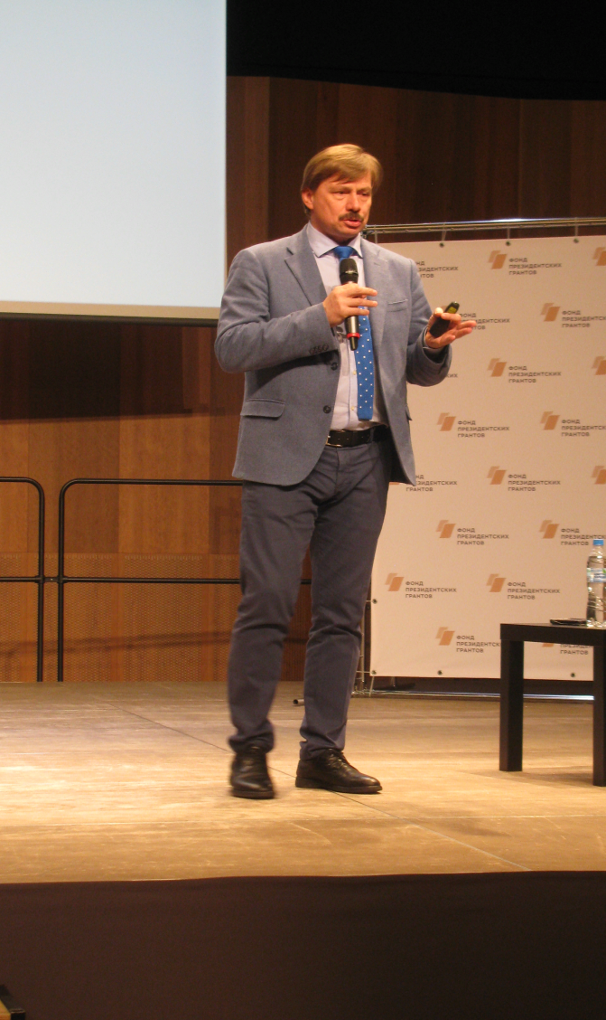
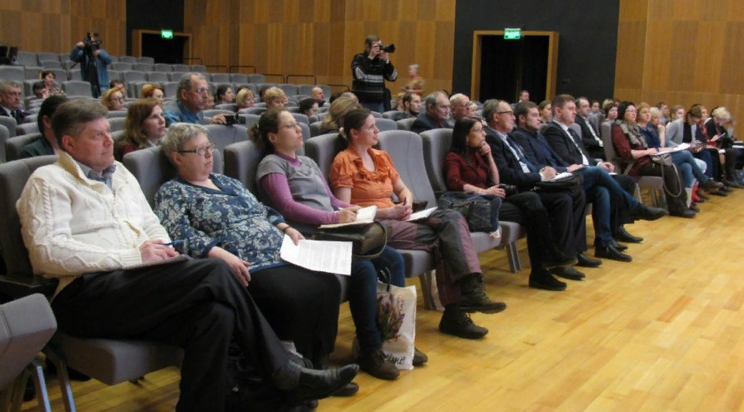
Обучающий семинар на тему:
«Как получить президентский грант на реализацию социального проекта»
12 марта 2018 год

Slide 10
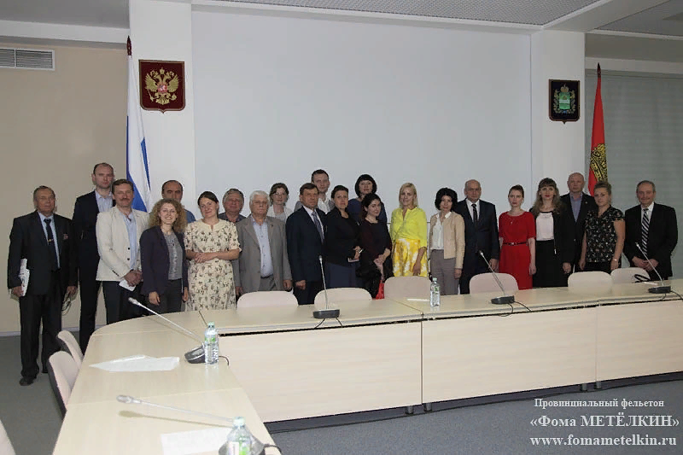
Круглый стол «Общественный сектор Калужской области: вектор развития»
13 июня 2018 год
Notes:
13 июня 2018 года в Доме Правительства Калужской области прошел круглый стол «Общественный сектор Калужской области: вектор развития». В мероприятии приняли участие некоммерческие организации, средства массовой информации, гражданские активисты, члены Общественной палаты Калужской области, представители органов исполнительной и законодательной власти, местного самоуправления.
Круглый стол был организован с целью консолидации усилий для формирования современного гражданского общества, развития гражданской инициативы и роста гражданского самосознания.
В ходе работы круглого стола были рассмотрены следующие вопросы: состояние некоммерческого сектора в Калужской области, итоги участия НКО региона в первом конкурсе Фонда президентских грантов в 2018 году, государственная поддержка социально ориентированных некоммерческих организаций, деятельность национальных объединений по формированию общероссийской гражданской идентичности, эффективность взаимодействия институтов гражданского общества со средствами массовой информации.
Состоялась презентация Ассоциации помощи детям «Безопасное детство», основной целью деятельности которой является аккумуляция усилий и ресурсов для оказания помощи детям и координация деятельности членов Ассоциации по вопросам поиска пропавших детей на территории Калужской области.
Участники круглого стола отметили, что некоммерческий сектор сегодня активно развивается. Все больше НКО привлекают частные пожертвования и более активно работают с гражданами. Растет и неформальная гражданская активность. Но то, над чем точно предстоит еще много работать некоммерческому сектору, – доверие к нему со стороны граждан, потому что ожидать готовности людей работать в НКО в качестве волонтеров и жертвовать свои средства можно только тогда, когда уровень доверия будет высоким.

Slide 11
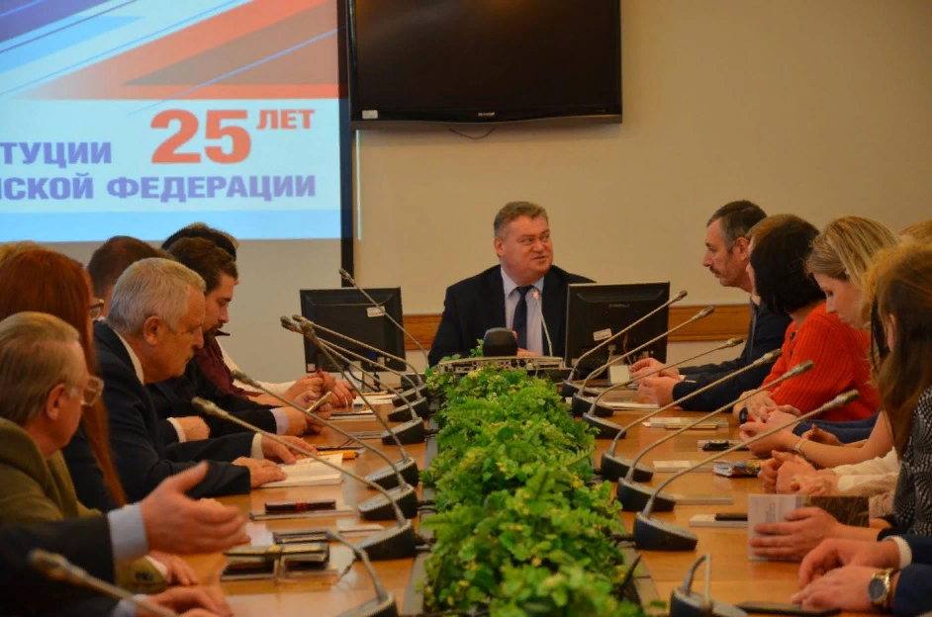
Награждение ведомственными наградами активистов региональных общественных объединений
12 декабря 2018 год
Notes:
12 декабря в Калуге министр внутренней политики и массовых коммуникаций области Олег Калугин вручил ведомственные награды активистам региональных общественных объединений и движений, журналистам. Мероприятие было приурочено к празднованию 25-летия Конституции Российской Федерации.
С каждым годом господдержка, направленная на развитие гражданского общества, растет. Гранты Президента Росси - один из действенных инструментов повышения активности и качества работы некоммерческих организаций. И калужанам есть, чем гордиться: в 2018 году 18 областных проектов-победителей получили поддержку в общей сложности почти 55 миллионов рублей, что на 138% больше, чем в прошлом году.
По мнению министра, «Региональная идентичность» - один из важнейших и перспективных проектов, стартовавших в этом году. В его рамках будут организованы экскурсии по историческим местам области с целью формирования у жителей чувства гордости и причастности к историческому и культурному наследию калужского края, которое имеет не только «национальное, но и глобальное звучание».
Кроме того, 11 социальных проектов шести региональных изданий выиграли гранты Роспечати. «Мосальская газета», «Юхновские вести», «Калужский перекрёсток», «Бетлицкий вестник», «Новая жизнь», «Новая среда+» получили почти три миллиона рублей из федерального бюджета.

Slide 12
О становлении некоммерческих организаций в России

Slide 13
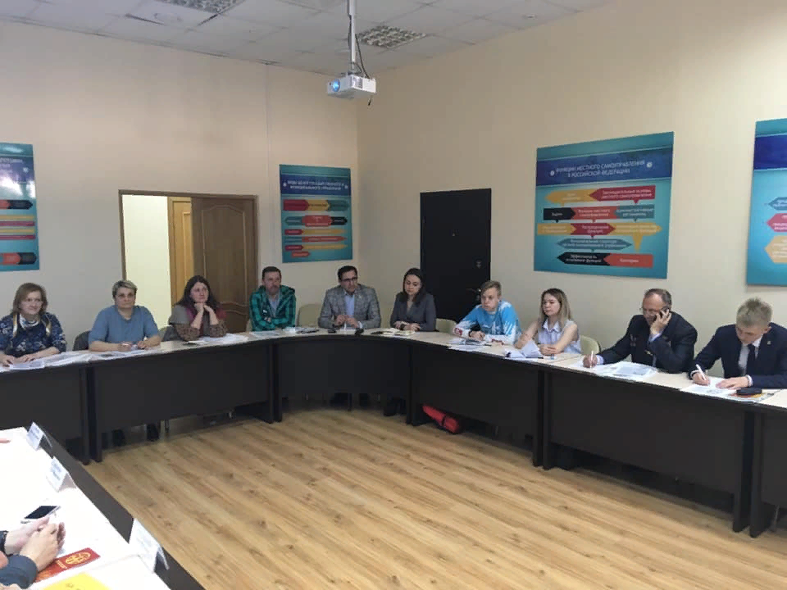
Особенности работы НКО с региональными СМИ
23 апреля 2019 год
Notes:
23 апреля 2019 года в конференц-зале автономной некоммерческой организации дополнительного профессионального образования «Среднерусская академия современного знания» формате живого общения прошло мероприятие: «Особенности работы НКО с региональными СМИ». Представители телевизионных, печатных и интернет-сми рассказали о возможностях взаимодействия с третьим сектором. Все участники получили раздаточный материал в котором имеются контактные данные СМИ региона и образец подачи пресс-релиза. Общественники внесли предложение о проведении обучения среди НКО по написанию пресс-релизов и пост-релизов.

Slide 14
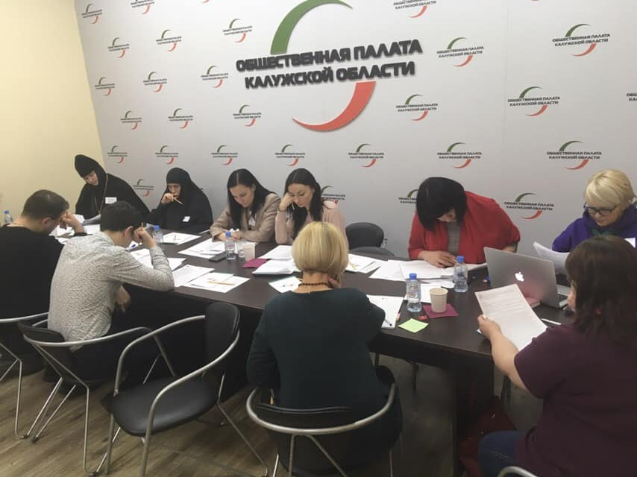
Семинар «Основы социального проектирования или как доработать проект для победы в конкурсе президентских грантов»
27 февраля 2019 год
Notes:
27 февраля на базе Общественной палаты Калужской области состоялся семинар «Основы социального проектирования или как доработать проект для победы в конкурсе президентских грантов».
С приветственным словом к участникам семинара выступила заместитель министра внутренней политики и массовых коммуникаций Калужской области – начальник управления внутренней политики И.М. Федорова.
Участие в семинаре приняли представители НКО Калужской области, которые планируют подать заявку на участие в первом конкурсе 2019 года на предоставление грантов Президента Российской Федерации на развитие гражданского общества.
Ключевым спикером мероприятия стал главный специалист отдела по работе с общественными организациями и поддержки общественных проектов М.В. Сапожников, который провел практический разбор основных ошибок, допускаемых при составлении заявок.

Slide 15
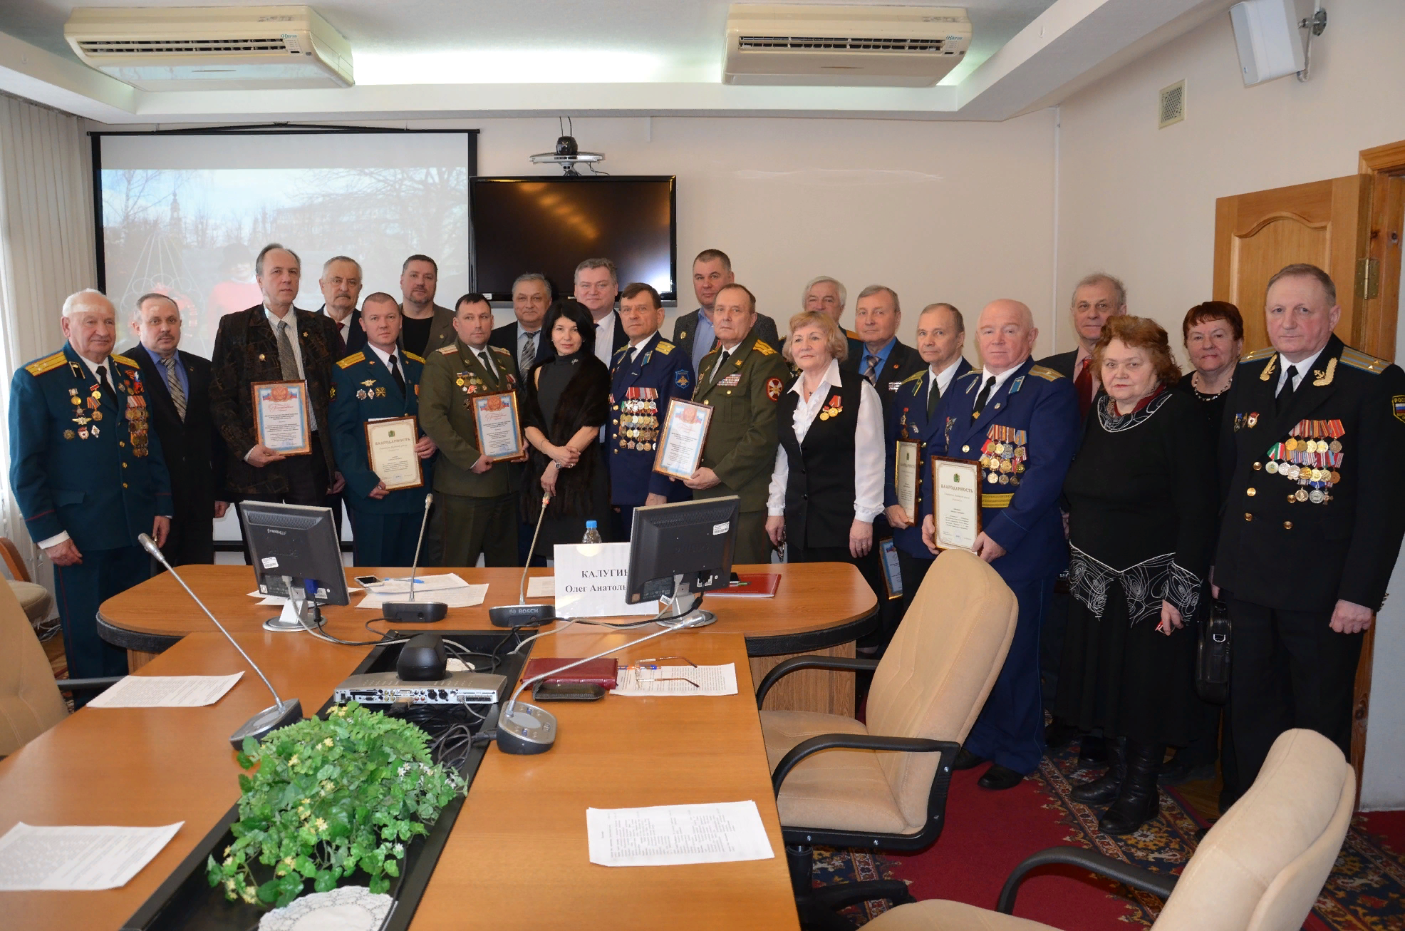
Встреча с ветеранских организаций области
21 февраля 2019 год
Notes:
21 февраля в Калуге министр внутренней политики и массовых коммуникаций Олег Калугин встретился с представителями ветеранских организаций области, чтобы обсудить их деятельность и значимость в общественно-политической жизни региона.
В числе рассмотренных вопросов - работа Калужского отделения Общероссийской общественной организации инвалидов войны в Афганистане и военной травмы – «Инвалиды войны», повышение взаимодействия и сотрудничества между ветеранскими организациями области, участие жителей региона в акции «Школьная пора. Дети Калужской области – детям Сирии» по сбору школьных принадлежностей. Гуманитарный груз с учебниками и книгами о Калужской области для ребят из Дамаска был доставлен в Сирию в декабре прошлого года. Участник этой поездки, заместитель председателя ветеранской организации Анатолий Исаченко, отметил большой интерес сирийцев к России.
Учитывая положительный опыт первой акции, он предложил продолжить оказание благотворительной помощи детям, включив в гуманитарные посылки продукцию с калужскими брендами. Участники встречи данную идею полностью одобрили. «Министерство с самого начала поддержало инициативу наших ветеранов, очень многие калужане на неё откликнулись. Мы даже не ожидали, что такое количество организаций и простых граждан примут участие в акции по сбору учебных принадлежностей. Теперь, когда в Сирии стало известно о нас, мы хотим предложить им что-то калужское: и в плане краеведческой литературы, и какие-то местные угощения. Вариант с калужским тестом (прим. - уникальная сладость, которая в 18-19 веках пользовалась огромной популярностью) тоже не стоит отрицать», - подчеркнул министр Олег Калугин.
На заседании также обсуждалась инициатива объединения ветеранских организаций. Отмечалась необходимость создания общей площадки для выработки единой стратегии по различным направлениям работы, особенно в патриотическом воспитании молодежи.
Со словами глубокой признательности к ветеранам и участникам боевых действий в «горячих точках» обратилась председатель Совета «Калужского областного отделения Союза бывших малолетних узников фашистских концлагерей» Валентина Филатова: «В День защитника Отечества мы поздравляем всех, кто стоит на страже границ нашей Родины, выражаем признательность за их отвагу и мужество. И мы разделяем боль утраты с теми, кто потерял на войне своих близких».
От коллектива министерства и от себя лично с наступающим Днем защитника Отечества и с прошедшей годовщиной вывода войск из Афганистана участников встречи также поздравил министр Олег Калугин: «Жертвы, которые понесла наша страна, наш народ не напрасны. Вечная память героям страны, которые отстаивали суверенитет нашей большой страны. Подрастающие поколения оценят этот великий подвиг. Надо развивать исследовательскую работу, просветительскую работу с молодежью. От всего сердца поздравляю, желаю здоровья и всех благ».

Slide 16
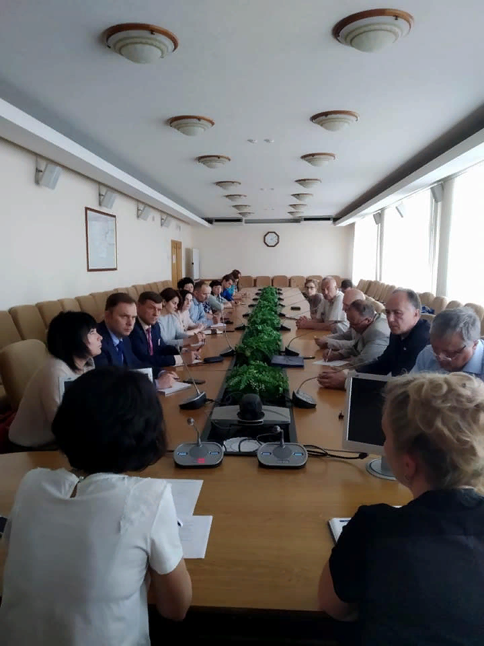
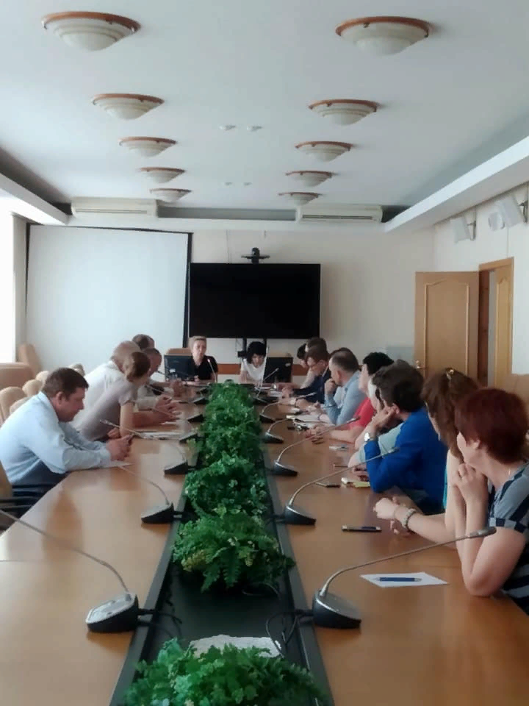
Рабочая встреча с представителями
некоммерческих организаций региона
30 мая 2019 год

Slide 17
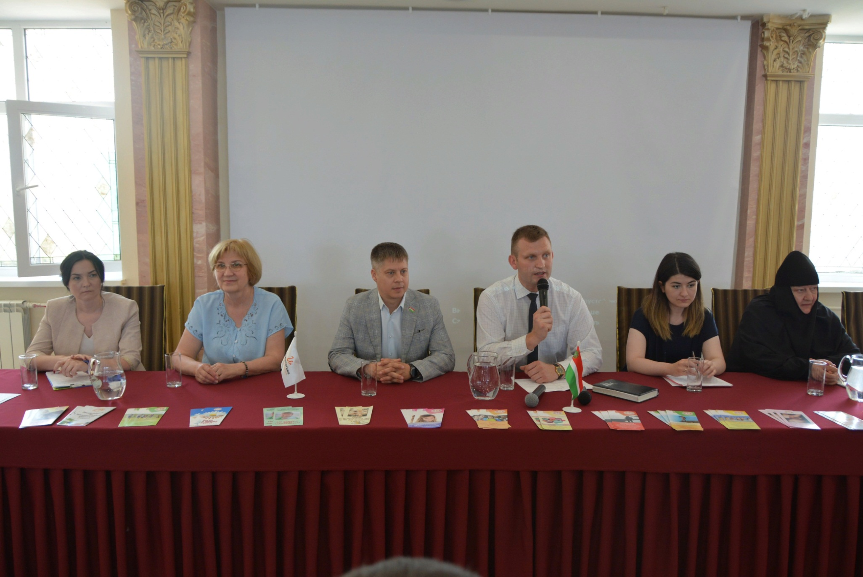
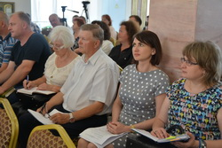
30 мая 2019 год
Notes:
30 мая в Малоярославце в духовно-просветительский центре «София» Свято-Никольского Черноостровского женского монастыря состоялся семинар для некоммерческих организаций области, организованный министерством внутренней политики и массовых коммуникаций региона.
Его участниками стали руководители и члены НКО, а также граждане, вовлекаемые в деятельность НКО Боровского, Дзержинского, Жуковского, Износковского, Малоярославецкого и Медынского районов.
Цель данного мероприятия - информирование об основах современного менеджмента, получение знаний и навыков в области управления и проектной деятельности организации.
В ходе семинара обсуждались вопросы государственной регистрации и контроля за деятельностью НКО, грантовой поддержки организаций, обучающих программ для формирования здорового образа жизни населения, а также проектной деятельности просветительского центра «София».

Slide 18
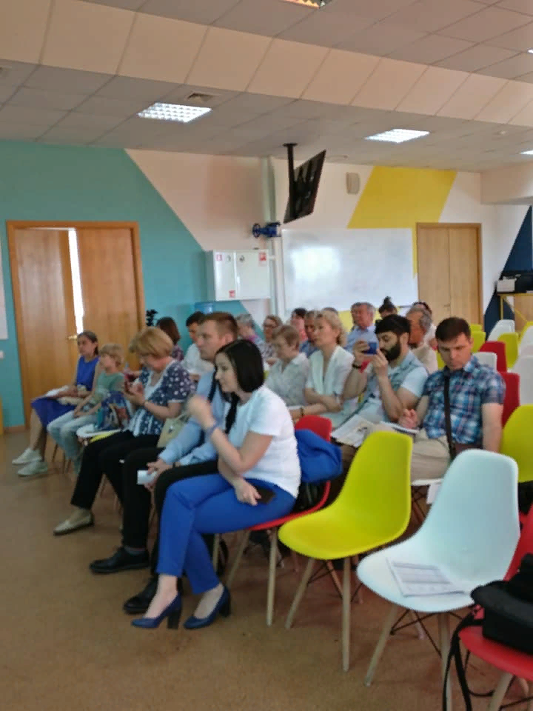
6 июня 2019 год

Slide 19
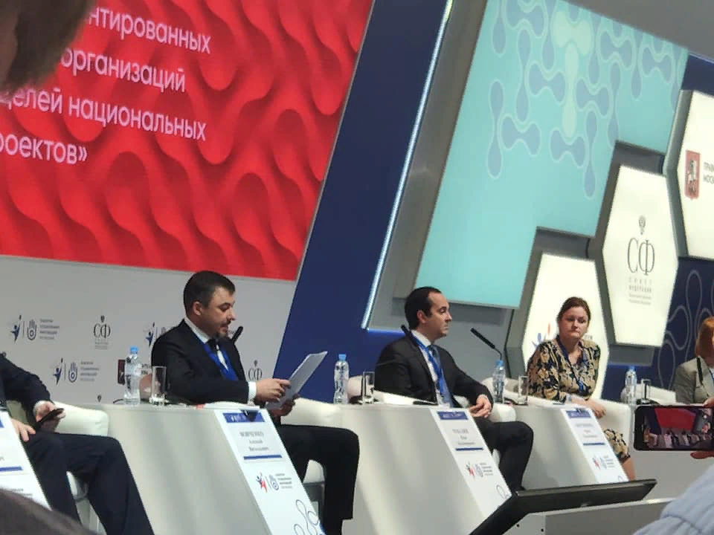
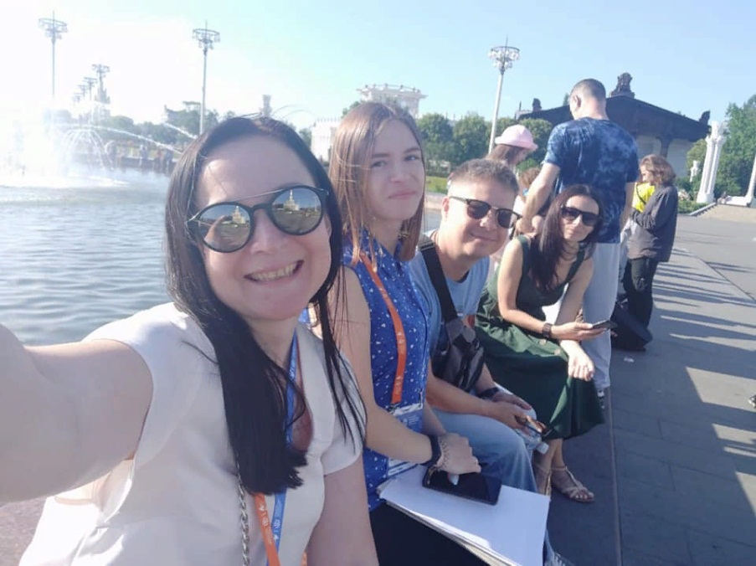
III Форум социальных инноваций регионов
19 июня 2019 год
Notes:
В работе форума приняли участие представители АНО ДПО "Среднерусская академия современного знания" Оксана Лысенко и Юлия Савельева, учредитель АНО "Ресурсный центр поддержки социально ориентированных некоммерческих организаций "ИНИЦИАТИВА" Сергей Плотников, представители Калужской региональной благотворительной общественной организации "Центр поддержки семьи, материнства и детства "ЖИЗНЬ" Татьяна Похиленко и Алина Иванова.

Slide 20
Notes:
Бюджет конкурса – 2 млн 800 тыс. руб. Победитель получает 200 тыс. руб. Победителей – 14, по числу номинаций.
Тематика отражена в номинациях: социальное обслуживание и социальная поддержка граждан; охрана здоровья и популяризация здорового образа жизни; поддержка семьи, материнства, детства и защита традиционных семейных ценностей; поддержка молодежных инициатив; развитие науки, образования и просвещения; проекты в области культуры и искусства, сохранения духовного наследия; защита прав и свобод человека и гражданина; экология и охрана окружающей среды; укрепление межнационального и межрелигиозного согласия; развитие общественной дипломатии и поддержка соотечественников; патриотическое воспитание и сохранение исторической памяти; инициативы в области благотворительности и добровольческой деятельности, содействие развитию некоммерческого сектора и социально ориентированных НКО, общественный контроль за деятельностью органов государственной власти и местного самоуправления.
Участники: лидеры НКО, руководители социальных проектов, публичные активисты, социально активные граждане, социально ответственные компании.
График в 2019 году: заявки принимаются с 12 июня по 26 августа на официальном сайте организатора конкурса; награждение победителей состоится 31 октября.
География: проводится на всей территории РФ.

Slide 21
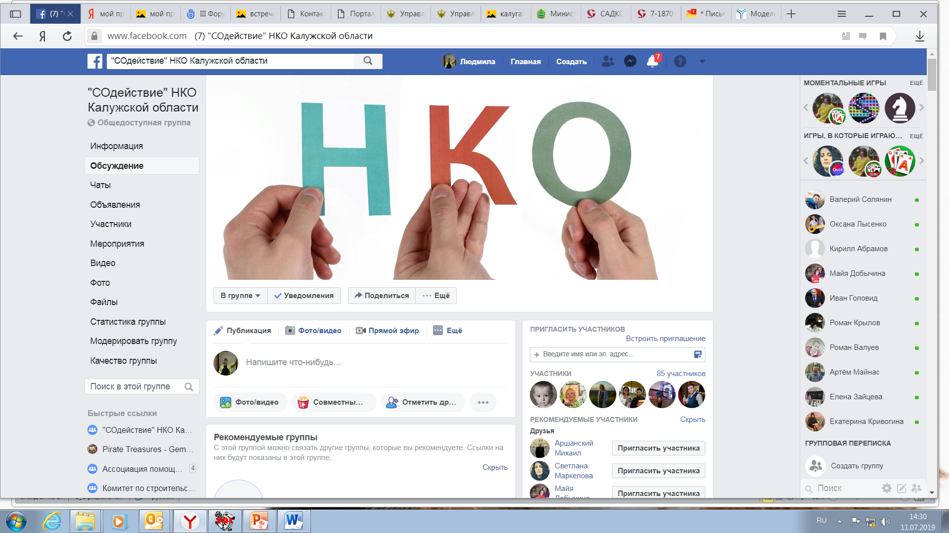
"СОдействие" НКО Калужской области
Общедоступная группа
https://www.facebook.com/groups/sodeystvienko.kaluga/

Slide 22
Всемирный день НКО 27 февраля
(проводится по инициативе Всемирного форума НКО)
Всемирный День НКО
посвящен всем некоммерческим организациям, действующим в мире в интересах общества, - на местном, национальном или международном уровнях

Slide 28
Итоги первого конкурса 2019 года по Калужской области
Количество НКО – 1622 (на 1 февраля);
Подано проектов в Фонд – 40 (2,46% от общего числа НКО Калужской области);
Победители – 7 (17,5% от поданных проектов).

Slide 29
ПОБЕДИТЕЛИ ОТ КАЛУЖСКОЙ ОБЛАСТИ 2019-1
Наименование организации |  | Название проекта | Сумма гранта
1 | Межрегиональная благотворительная общественная организация в помощь детям в трудной жизненной ситуации «Новый день» | Сохрани семью | 1 155 582,00
2 | Межрегиональная общественная организация «Центр современной культуры «Никола-Ленивец» | Угруан – территория новой жизни | 7 575 826,00
3 | Автономная некоммерческая организация детский развивающий центр «Оранжевый город» | Центр подготовки к сопровождаемому и самостоятельному проживанию детей, подростков и молодых людей с ограниченными возможностями здоровья (ОВЗ): «Я Могу!». | 2 928 040,00
4 | Автономная некоммерческая организация по развитию проектов в сфере науки и просвещения «Институт передачи биологических знаний» | Научно-исследовательские экспедиции «Пилигрим» на базе Экостанции «Сурожь» | 1 998 543,00
5 | Калужская региональная общественная организация в поддержку детей с ограниченными возможностями, детей-инвалидов и инвалидов с детства «Город надежды» | Семейный клуб Особая семья - поддержка, общение и развитие в Калужской области | 2 929 930,00
6 | Общероссийская детская общественная организация "Общественная Малая академия наук «Интеллект будущего» | «Будущие Ломоносовы» - развитие исследовательской деятельности школьников сельской местности и малых городов | 2 862 762,00
7 | Автономная некоммерческая организация «Культурно-просветительский центр «Наше наследие» | Создание общественного музейного театра-студии « Диалог» | 499 379,00
 | Итого за 1 конкурс |  | 19 950 062,00

Slide 34
ВОССЛАВИМ ФЛАГ РОССИЙСКИЙ

Slide 35
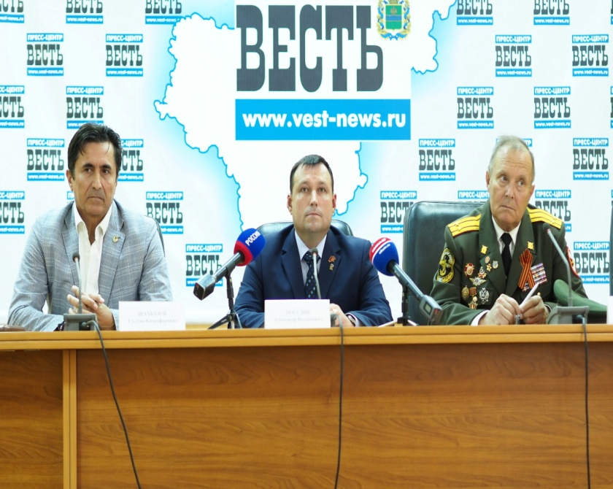
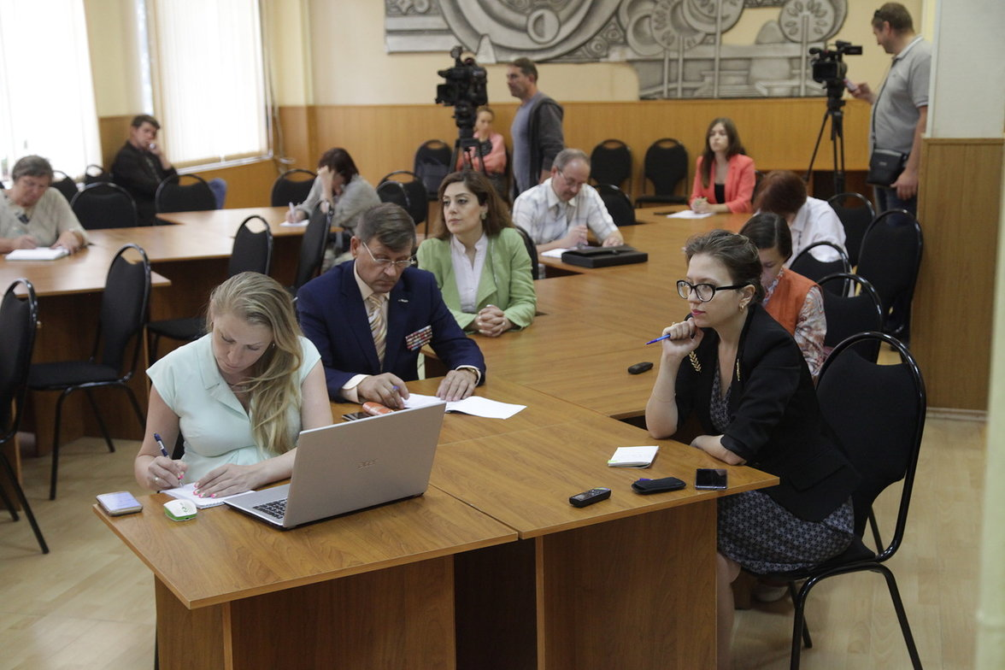
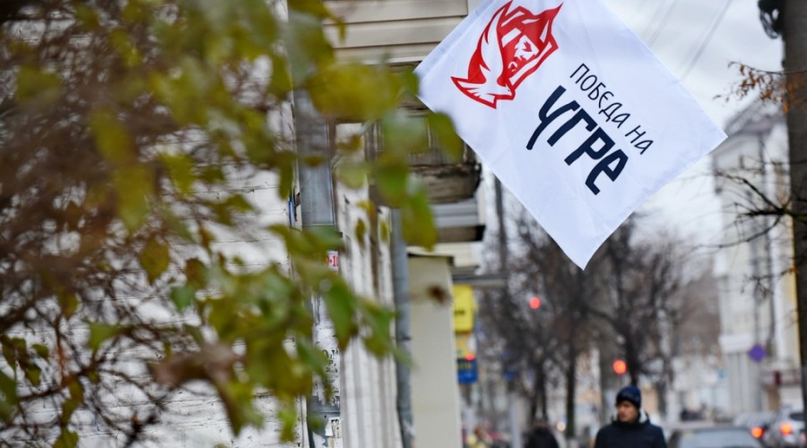
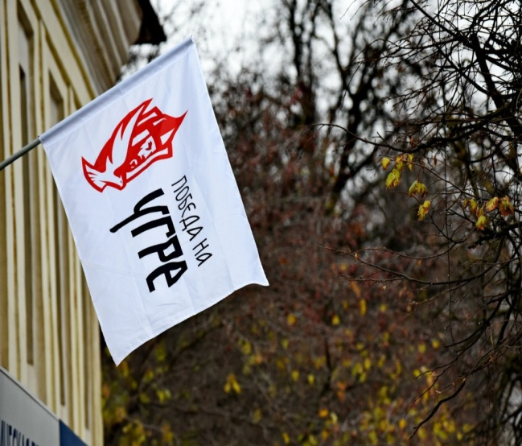
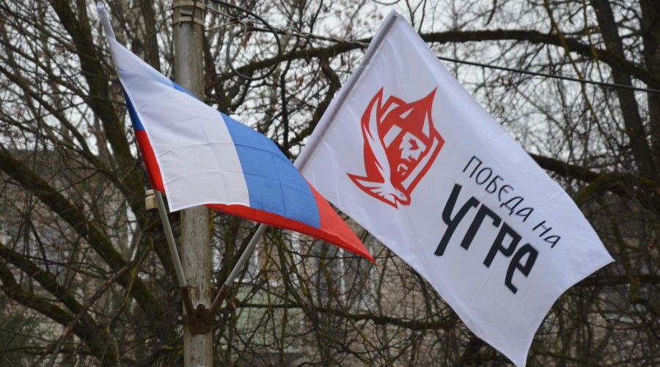
Брифинг, посвященный акции «Восславим флаг Российский»

Slide 36
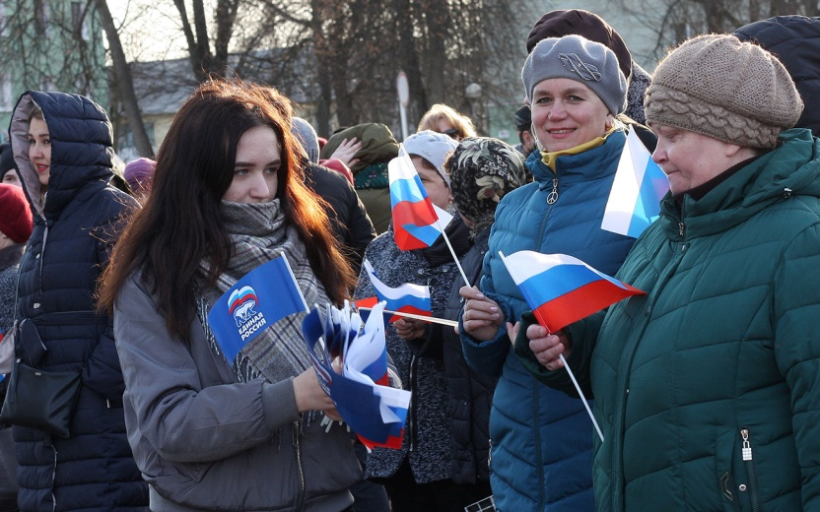
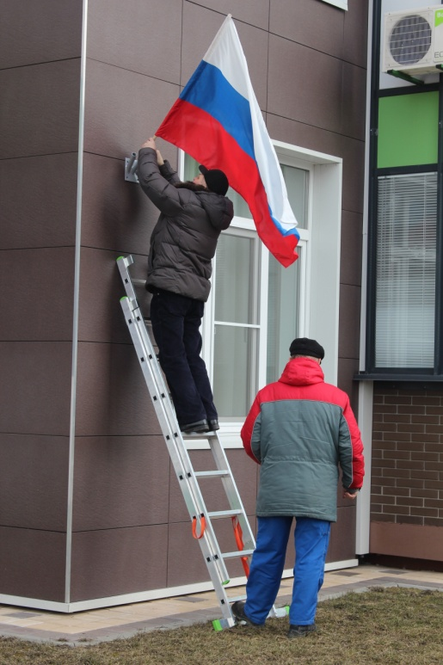
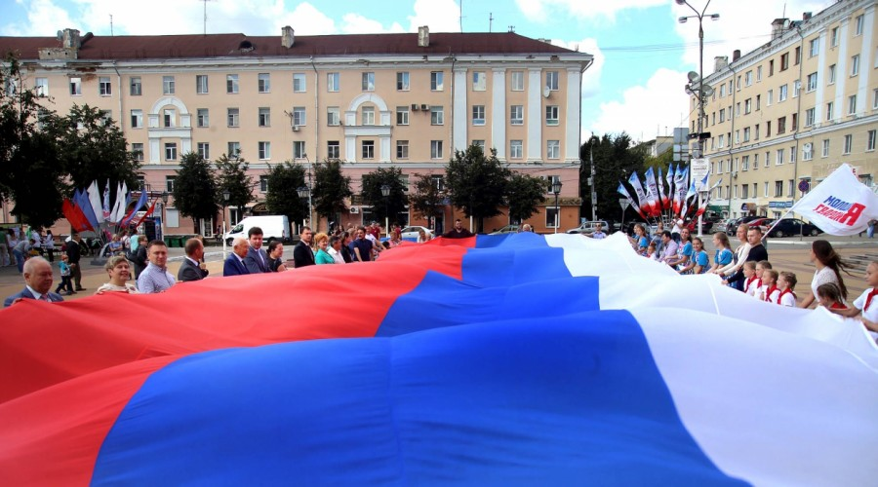
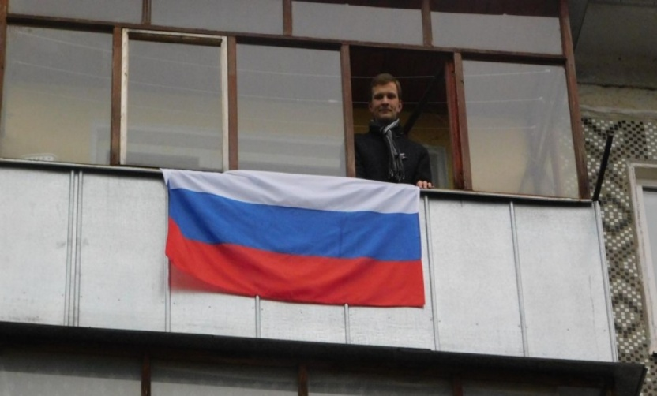
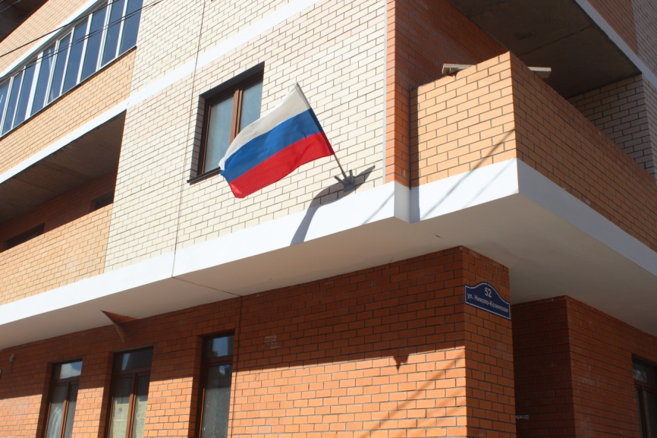
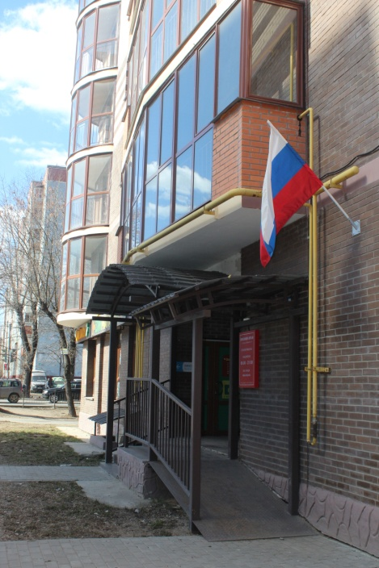
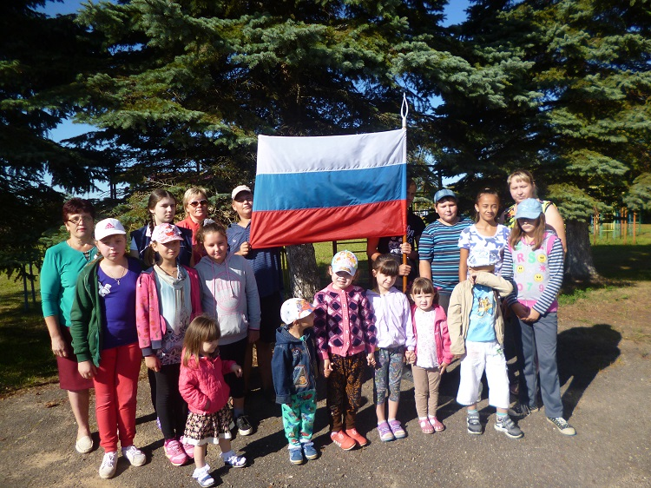
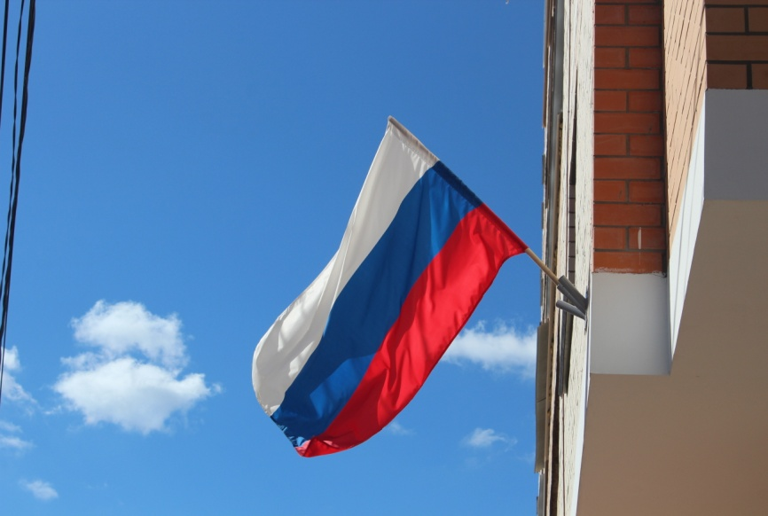

Slide 37
Дети Калужской области - детям Сирии

Slide 38
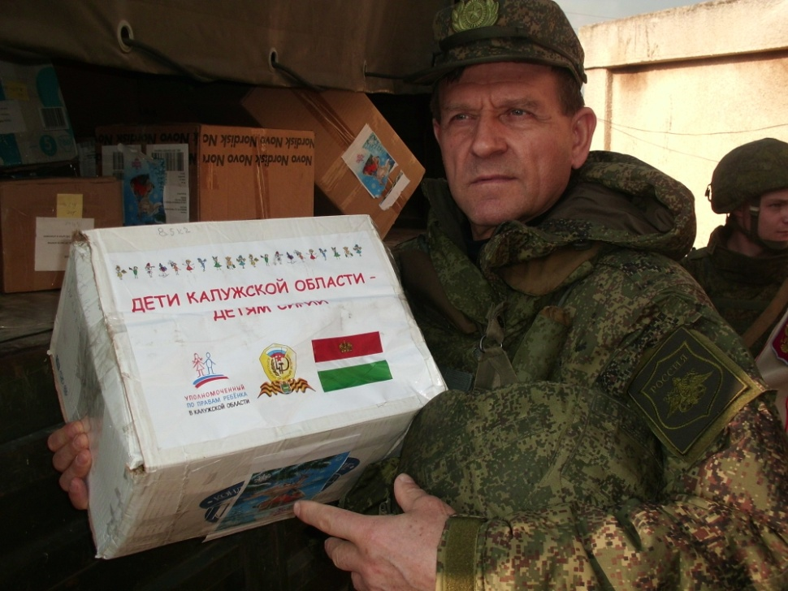
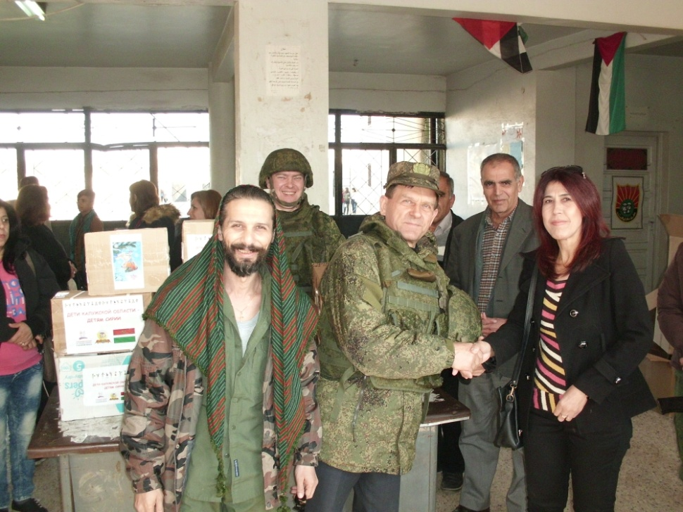
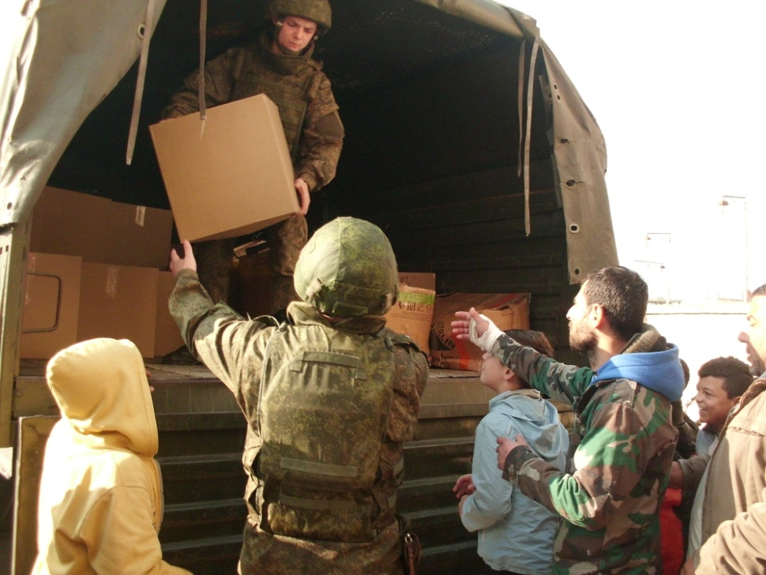
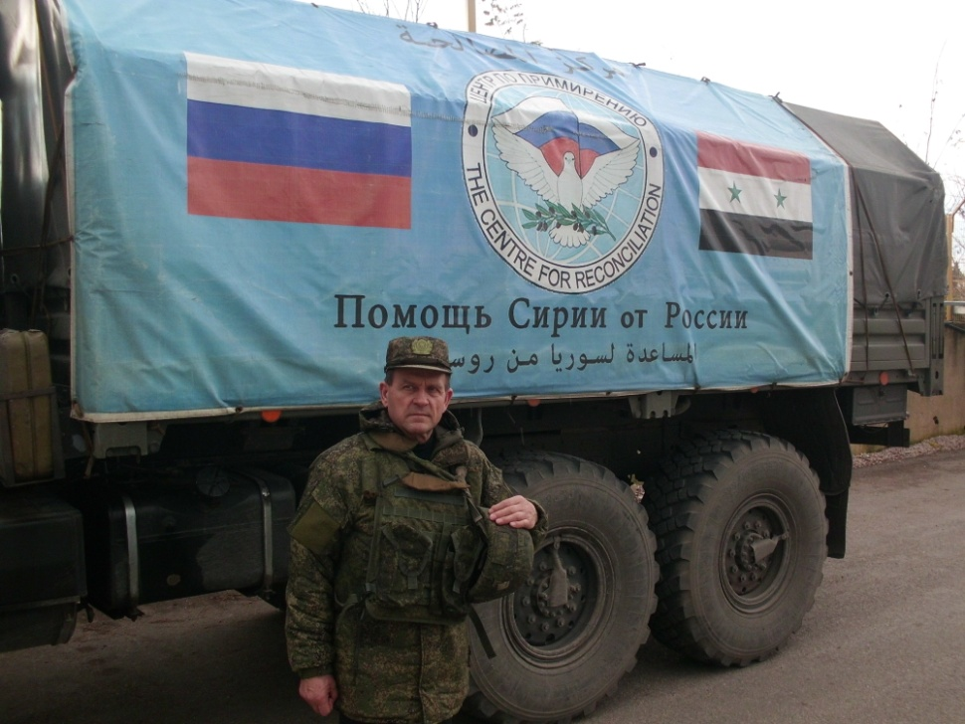
Notes:
С 1-го июля по 15 сентября 2018 года Калужское региональное отделение Всероссийской общественной организации ветеранов (пенсионеров) войны, труда, Вооруженных Сил и правоохранительных органов при поддержке Уполномоченного по правам ребенка в Калужской области провели областную благотворительную акцию «Дети Калужской области - детям Сирии», целью которой стал сбор школьных принадлежностей для детей Сирии. Это тетради, альбомы для рисования, ручки, карандаши, фломастеры, рюкзаки и т.д.
Детские сады и школы г. Калуги, г. Обнинска, Бабынинского района, Барятинского района, Боровского района, Жиздринского района, Износковского района, Кировского района, Малоярославецкого района, Мосальского района, Перемышльского района, Ульяновского района, государственное бюджетное учреждение Калужской области «Калужский реабилитационный центр для детей и подростков с ограниченными возможностями «Доброта», государственное казенное учреждение культуры Калужской области «Областная специальная библиотека для слепых им. Н. Островского», правление организации «Боевое братство», главное управление МЧС России по Калужской области, государственное бюджетное учреждение Калужской области «Обнинский центр социальной помощи семье и детям «Милосердие» приняли активное участие в акции.
В декабре груз самолетом Министерства обороны Российской Федерации был доставлен на аэродром Хмеймим Общий вес груза 600 килограмм, далее груз был распределен в провинцию Хама г. Скальбия в школу № 3 имени Салима Хадата и в провинцию Риф-Дамаск в лагеря беженцев. Груз сопровождал и передал его детям Сирии заместитель председателя Областного Совета ветеранов Исаченко Анатолий Михайлович.

Slide 39
ДАРИТЕ КНИГИ С ЛЮБОВЬЮ!

Slide 40
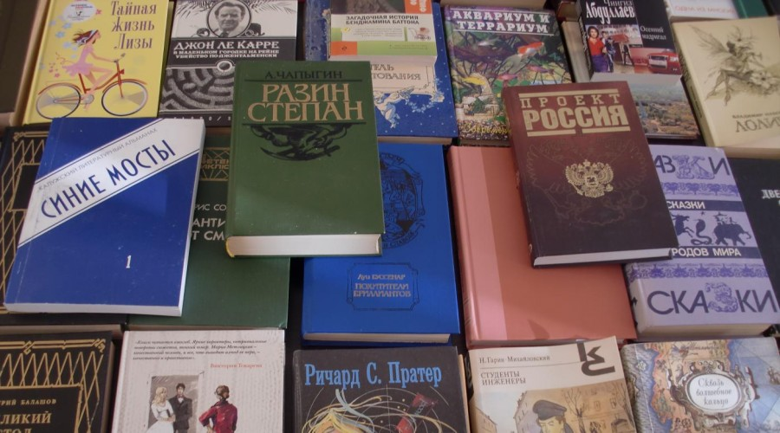
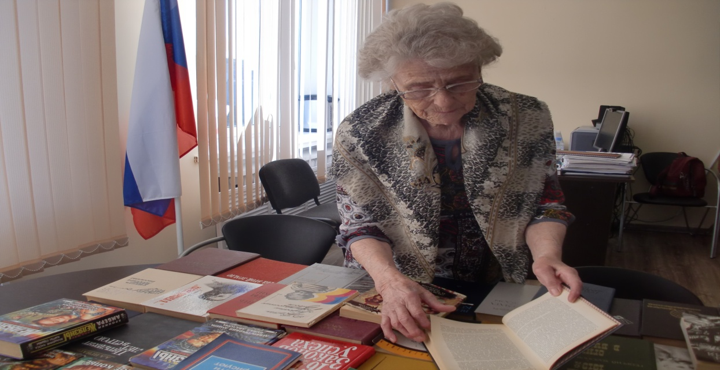
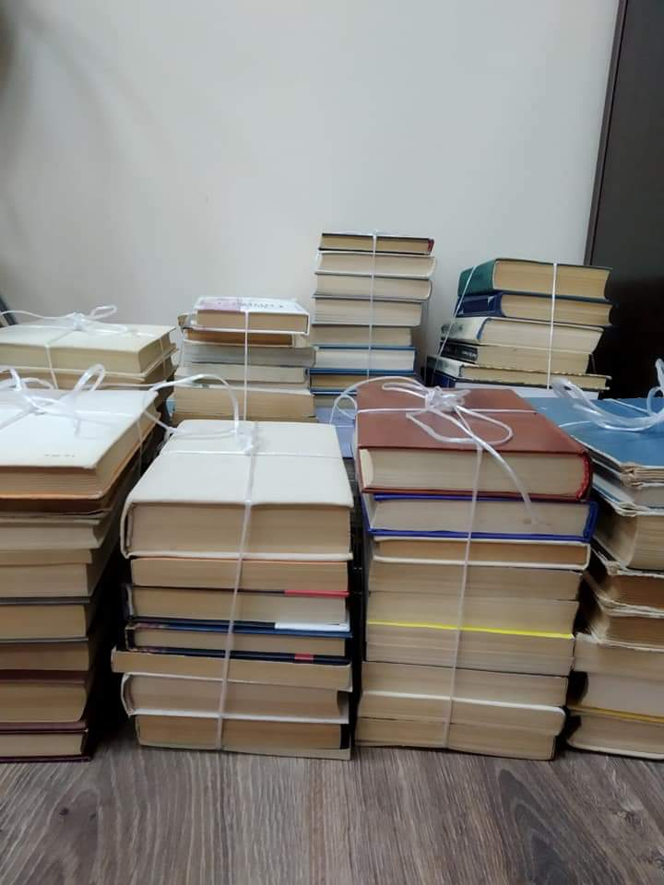
Notes:
В канун Международного дня книгодарения 14 февраля, Калужское областное отделение Международного общественного фонда "Российский фонд мира" совместно с Общественной палатой Калужской области организовало акцию «Дарите книги с Любовью». Ее смысл заключается в том, что любьой желающий можешь принести книги, которые впоследствии будут переданы в наиболее нуждающиеся библиотеки.
За ее время было собрано более 200 книг.
Подобная акция по сбору книг для комплектования сельских библиотек более трех лет проводится Калужским областным отделением Международного общественного фонда «Российский фонд мира» в лице ее председателя Льва Михайловича Лисицына.
Ежемесячно рабочая группа по сохранению исторической памяти выезжает в сельские поселения для проведения выездного заседания, в рамках которого передает собранные книги в сельские библиотеки, как правило, это до сотни томов. Библиотеки рады принять в дар собранную литературу ввиду отсутствия пополнения их фондов.

